Slide 1
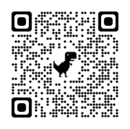
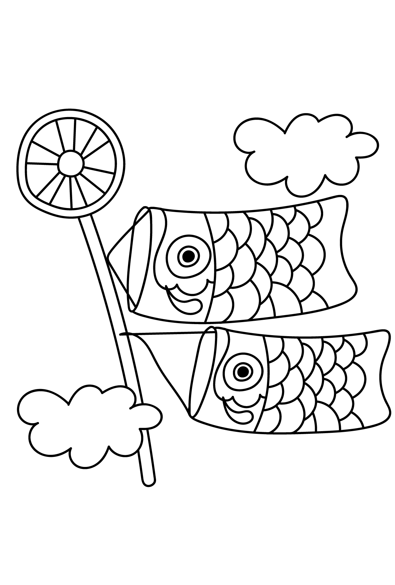
みぶじどうかんだより
2025年 5月号
公益社団法人 京都市児童館学童連盟 京都市壬生児童館
〒604-8433京都市中京区西ノ京北小路町5番地
TEL＆FAX（075）822-4789 E－mail mibu@kyo-yancha.ne.jp
HP
Instagram
日 | 月 | 火 | 水 | 木 | 金 | 土
午前 |  |  |  | 1 | 2 | 3
午後
4 | 5 | 6 | 7 | 8 | 9 | 10
11 | 12 | 13 | 14 | 15 | 16 | 17
18 | 19 | 20 | 21 | 22 | 23 | 24
25 | 26 | 27 | 28 | 29 | 30 | 31
詩吟教室
10:30～
にこにこ
おひさま
けん玉週間
のびのびひろば(図書室)
のびのびひろば(図書室)
憲法記念日
(閉館)
伝統工芸体験1:30～
（当選者のみ）
閉館
のびのびひろば
(遊戯室)
のびのびひろば
(遊戯室)
にこにこ
おひさま
廃油回収
のびのびひろば
(遊戯室)
みどりの日
(閉館)
こどもの日
(閉館)
振替休日
(閉館)
のびのびひろば(図書室)
のびのびひろば(図書室)
野球教室
マンカラ大会
1:30～
けん玉週間 （～14日まで）
たう♪たう♪
ファミリー♪
のびのびひろば
(遊戯室)
なかよし
のびのびひろば
(トランポリンの日)
にこにこ
おひさま
トランポリン教室
A/10:15～
B/11:05～
のびのびひろば(図書室)
のびのびひろば(図書室)
のびのびひろば(図書室)
のびのびひろば
(遊戯室)
トランポリンの日
(2年生以上)
トランポリンの日
(１年生)
畑クラブ
のびのびひろば
(遊戯室)
のびのびひろば
(遊戯室)
なかよし
たう♪たう♪
ファミリー♪
にこにこ
おひさま
将棋クラブ
11:15～
避難訓練
(火災)
のびのびひろば
(遊戯室)
のびのびひろば(図書室)
のびのびひろば(図書室)
のびのびひろば(図書室)
（～1/3まで）
体育館であそぼう
体育館であそぼう
工作の日
子育て支援講座
「アタッチメント
ベビーマッサージ」
畑クラブ
3:30～(1年生)
4:00～(2年生～)
太鼓教室
3:45～
のびのびひろば
(遊戯室)
なかよし
にこにこ
おひさま
のびのびひろば(図書室)
のびのびひろば(図書室)
のびのびひろば(図書室)
マンカラ大会は学童クラブとして出席の人のみでエントリーとなります。
「一般来館」としては参加できません。
避難訓練
体育館であそぼう
3:30～
きっずぱぁくin朱四
日時：5月7日（水）10：00～ 無料 場所：朱四集会所２階(朱四小学校南東角)
朱四学区の民生児童委員・社協さんが運営されています。乳幼児親子さんならどなたでもご利用できます。
●冬休みの期間中は8時から開館しております。
ただし、12月29日(日)～1月3日(金)までは閉館となります。
登館の際は、9時40分までに登館してください。
8時～9時40分までは、学校の宿題やお家でされているドリル、読書をする時間となります。
7日(火)まではお弁当・水筒の用意をお願いします。
●「一般来館」で利用される際は10時から17時までとなります。
昼食は一度帰宅して食べ、13時から来館できます。水筒を必ずお持ちください。
おやつは館で食べず「お持ち帰り」となります。
●18日(土)は、「京の匠の技を知る！伝統工芸体験」 ～京焼・清水焼の絵付け体験会～
があります。内容は湯のみに絵付けをします。
当選された方は13時30分に児童館にお越しください。
ご不明な点等ありましたら、児童館までご連絡ください。
●新年度の学童の申請は、1月6日(月)からとなります。
Web上の申請をお願いしています。詳細については、
さくらdaysでメールを既に送らせて頂いていますので必ずご確認ください。
★おしらせ★
５月３日（土）～５月６日（火）までのゴールデンウィーク期間中は児童館は閉館します。
歌声サークル 「たう♪たう♪ファミリー♪」
5月21日（水）10：30～12：00
歌の好きな方、気軽に声を合わせませんか？
廃油回収
5月10日（土）10：00～12：00
児童館前に回収ポリタンクを置いています。
♢利用対象：0歳～18歳未満の子どもとその保護者
♢開館日：月～土曜日（休館日：日曜・祝日・年末年始 12／29～１／4）
♢開館時間：午前10時～午後6時30分（午後5時以降は中高生の利用時間になります）
♢利用料：無料 ※実費が必要なものもあります。
♢ランチタイムは12：00～13：00です。お気軽にご利用ください。
♢登録制の乳幼児クラブや学童クラブ・教室・クラブは費用が必要なものもあります。
〇学童クラブ（登録制）
・就労等で昼間留守家庭の児童（小学１～6年生）の生活や遊びの場です。
※詳細は壬生児童館までお問合せください。

Slide 2
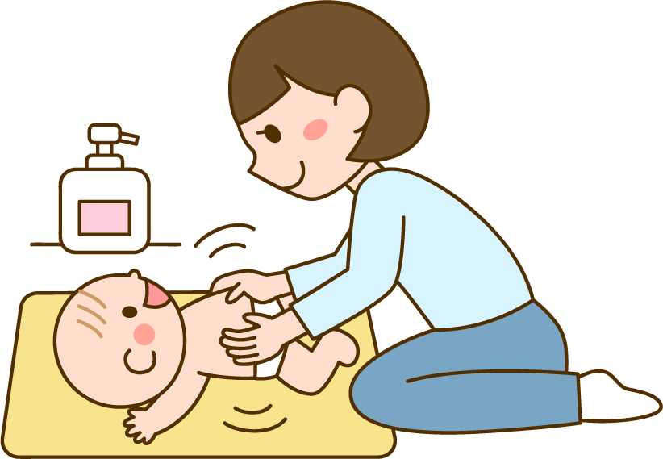
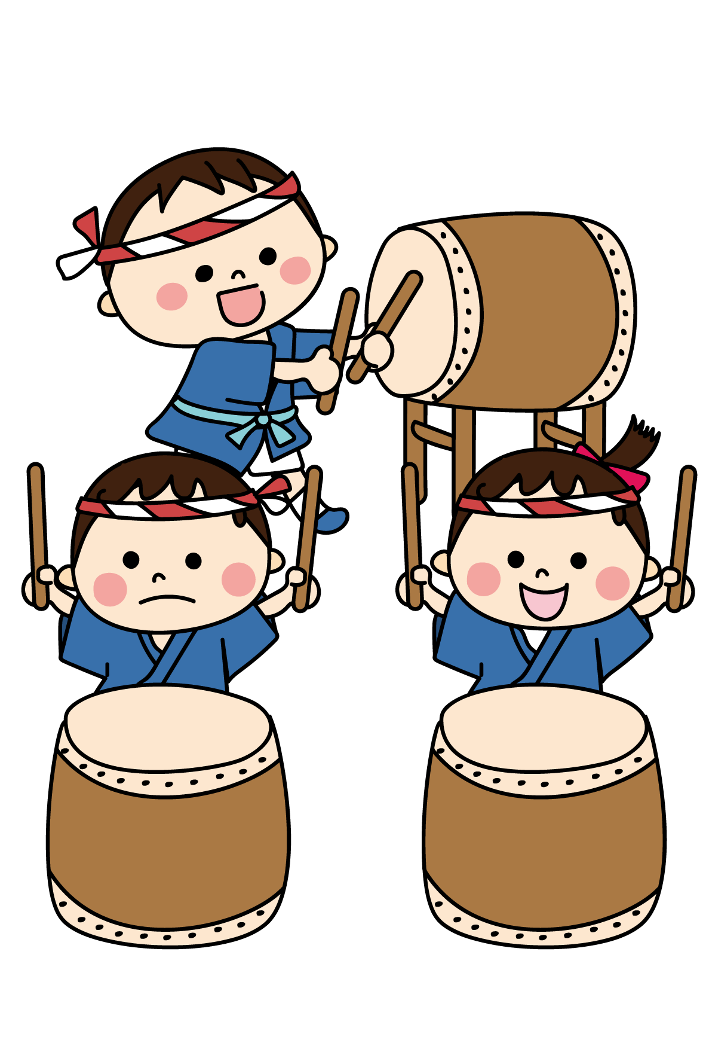
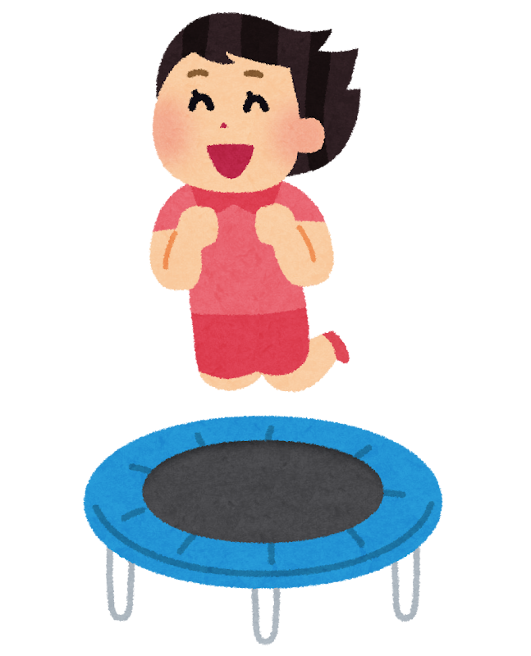
2025年度 乳幼児クラブ
クラブ登録について
申し込み受付中です。定員になり次第締め切ります。
登録をご希望の方は、児童館までお問合せください。
・なかよしクラス 毎週火曜日 1歳児以上～就学前…年間800円
・にこにこクラス 毎週木曜日 0歳児低月齢…年間300円
・おひさまクラス 毎週金曜日 ０歳児高月齢…年間300円
※年会費 … 登録用紙と一緒にお支払いください。
壬生児童館Instagram
できました！
〇「のびのびひろば（遊戯室・図書室）」
対象：乳幼児親子（登録不要・無料）
10：30～12：00に遊戯室・図書室で自由遊びができます。
おもちゃや絵本があります。ご自由にお使いください。
〇「トランポリンの日」 14日（水）
対象：乳幼児親子（登録不要・無料）
10：30～12：00に遊戯室でトランポリンで遊べます。
♢乳幼児親子の方に1週間に３冊、図書の貸し出しをしています。 詳しくは児童館まで問い合わせください。
子育て支援講座
～アタッチメントベビーマッサージ～
日時：5月28日（水）
申込：無料（3ヶ月～首が座ってから参加可）
事前申込制 10組まで
持ち物：バスタオル
おむつ替えシート
飲み物
TEL：075-822-4789
便秘や下痢の解消に！
ママも一緒にリラックスしましょう♪
～◎は登録制の教室です。～
◎太鼓教室 ◎畑クラブ ◎詩吟教室 登録制の教室・クラブのメンバーを募集します。
一般来館のお友だちで、申込み希望の人は５月9日（金）までに、児童館にある申込み用紙に記入して提出してください。
◎畑クラブ
16日（金）4：00 児童館畑 やりたい人は来てください♪
◎「いい～んですクラブ」
メンバー募集中です。興味のある人は児童館まで☆
～〇登録なしで参加できます。～
〇体育館であそぼう
21日（水）3:30 中京地域体育館（児童館集合）
22日（木）3:30 中京地域体育館（児童館集合）
〇野球教室
10日（土）３:30 中京地域体育館（児童館集合）
〇けん玉週間
8日（木）～14日（水） 3：30
○トランポリンの日
13日（火）3：30 2年生以上
14日（水）3：30 1年生
○工作の日
24日（土）1：30 児童館育成室
★一般来館で利用のみなさんへ★
・初回時に「利用者票」の記入をお願いしています。
・来館したら、玄関で名前を書いてください。
・学校からお家に帰ってランドセルを置いてから遊びに来てください。
・水筒（お茶・水）を持ってきてください。
・おかしや食べ物は児童館の中では食べないでください。
・ゲームや携帯電話、貴重品やカギは事務室で預かります。
・おもちゃは大切にあつかい、使った後は片づけましょう。

